Slide 1
经传多赢
短线突击营
经传多赢
短线突击营
.
每周日至周四 19:30-20:15 火爆开讲

Slide 2

波段金叉
控盘恒强
主讲老师
罗雪奎
课程日期
2026.7.9
投顾执业编号
A1120616080001
基金从业编号
A20250619001216
中国·广州

Slide 3
PART 01
大 盘

Slide 4
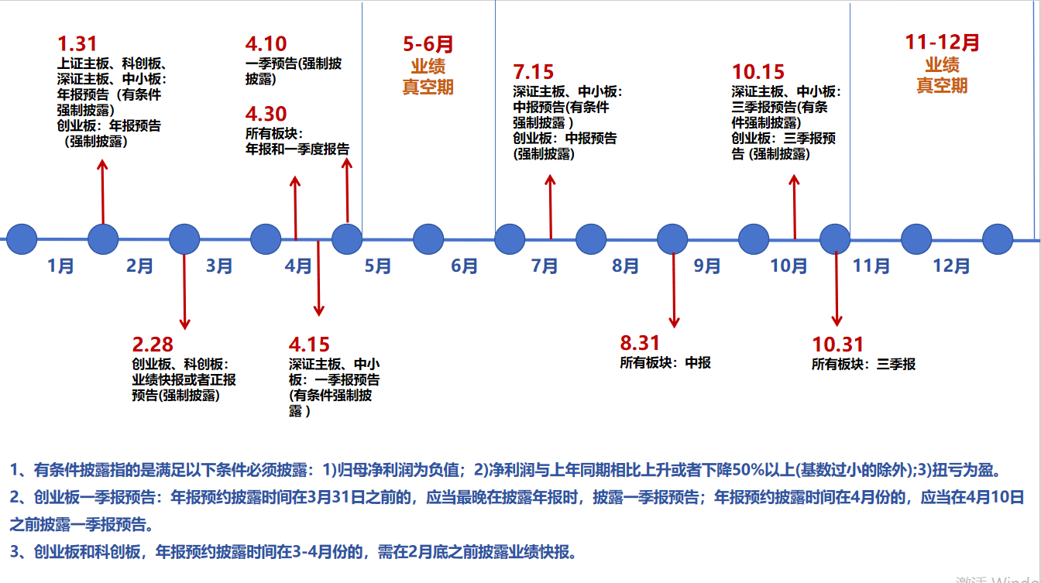
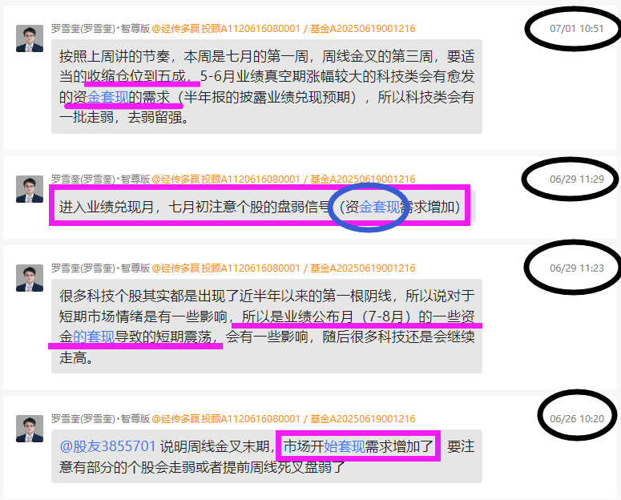
业绩披露窗口
七月上旬：
①公布业绩大幅涨跌个股
②周线金叉进入末期
导致：涨幅较大个股套现需求增多。

Slide 5
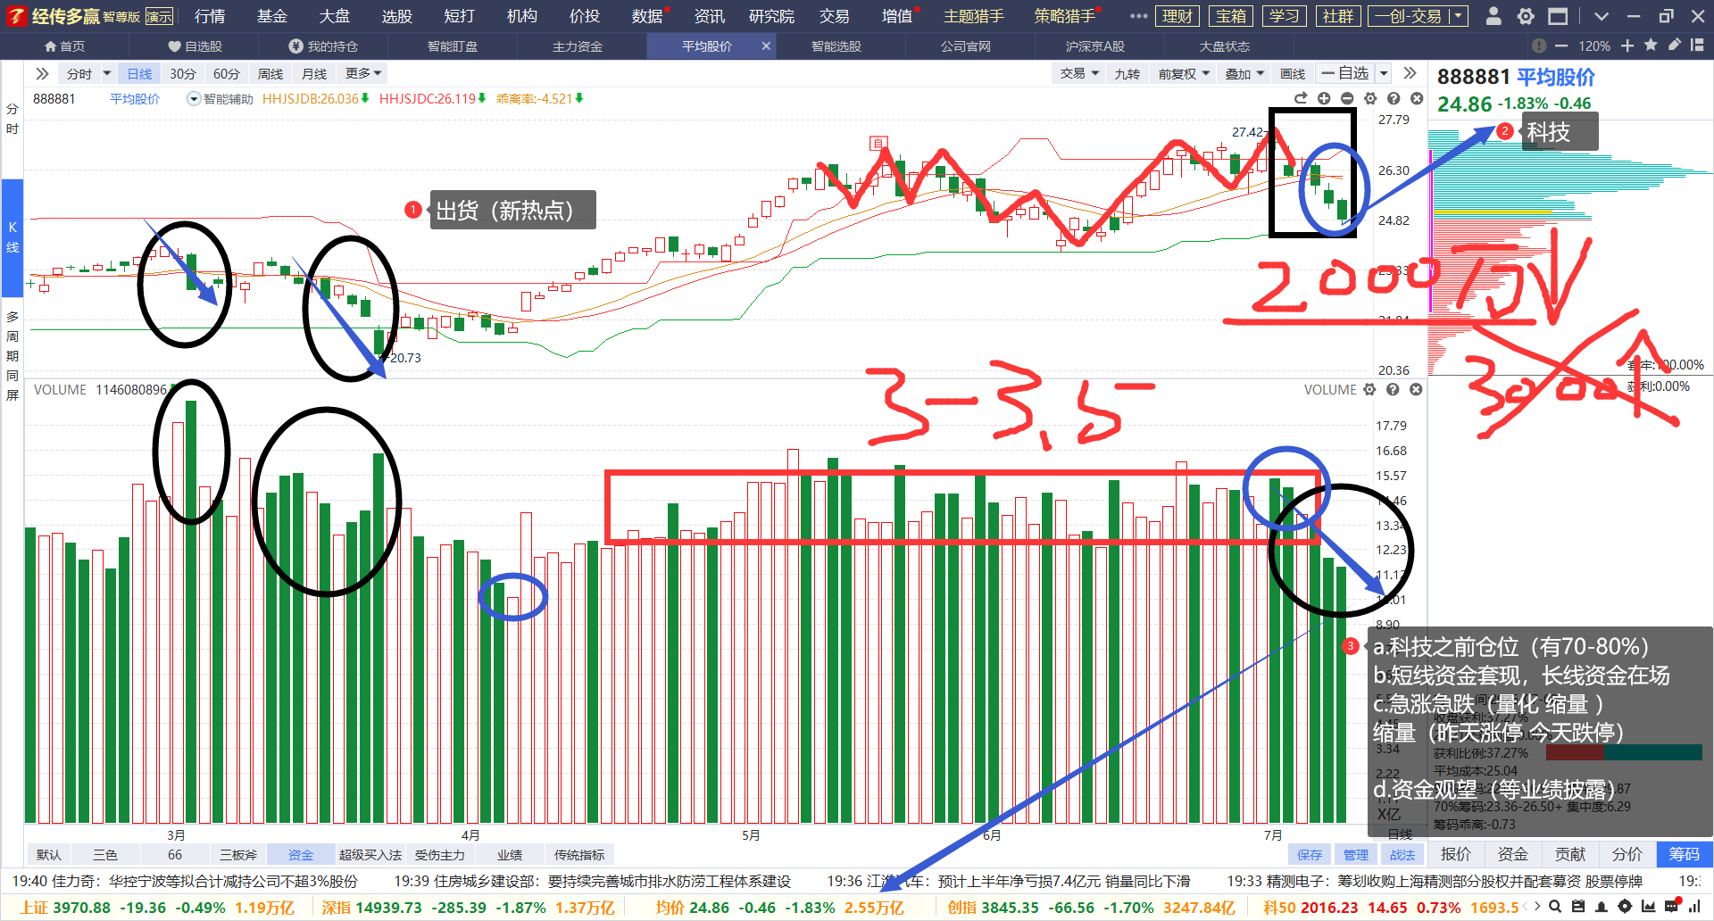
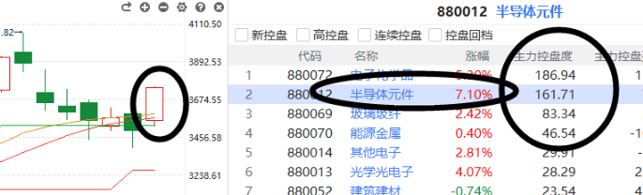
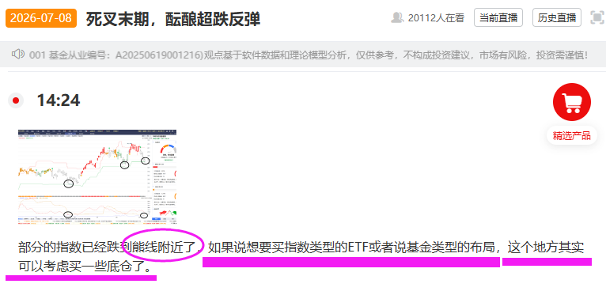

短期：科技类超跌自救
七月上旬：
①缩量跌不是出货，是资金暂时观望。
②超跌6天后，控盘主线开始自救。
③自救≠进攻，给被套人减仓机会
④新进场等待双底构筑，熊线上移。
周三晚课程内容
周三圈子内容
指数类布局
今日直播主题

Slide 6
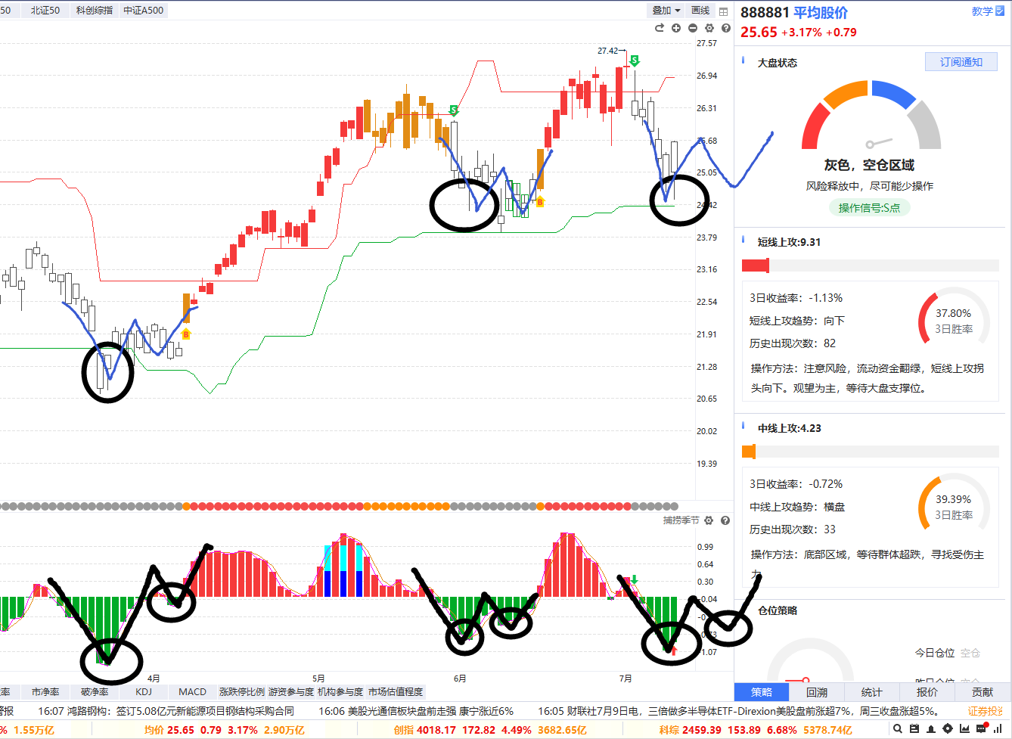
七月大节奏
①七月初首次下跌（获利资金主动套现）
②七月中旬二次调整（回踩确认底部）
③七月底周线金叉潮（B点的个股增加）
④八月初熊线上移潮（突破个股增加）

Slide 7
PART 02
未来看点

Slide 8
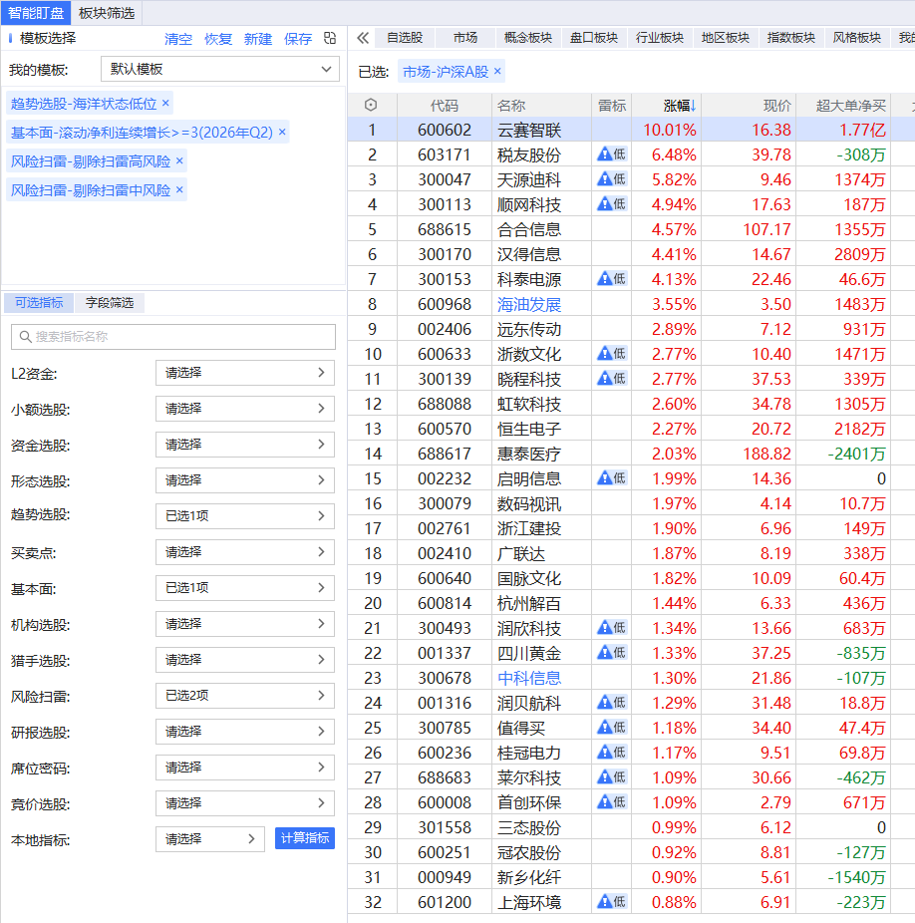
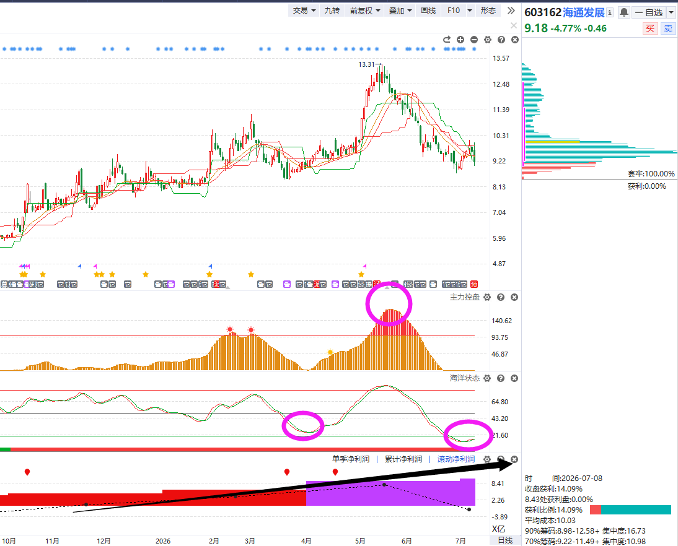
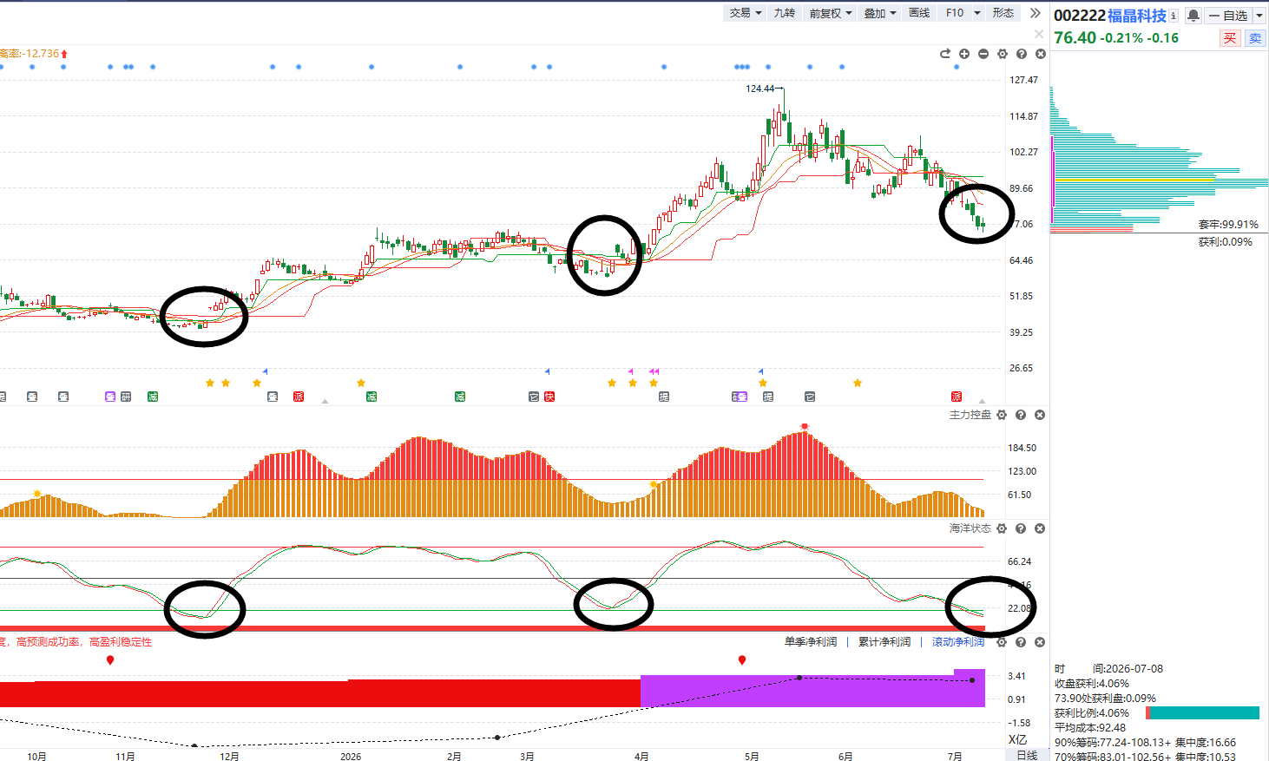
受伤主力的选择
①业绩增长
②前一个波段有控盘
③当下海洋状态低位
④站上智能线（牛熊线）机会
核心：
业绩披露后资金才敢动手，才会有明确主线

Slide 9
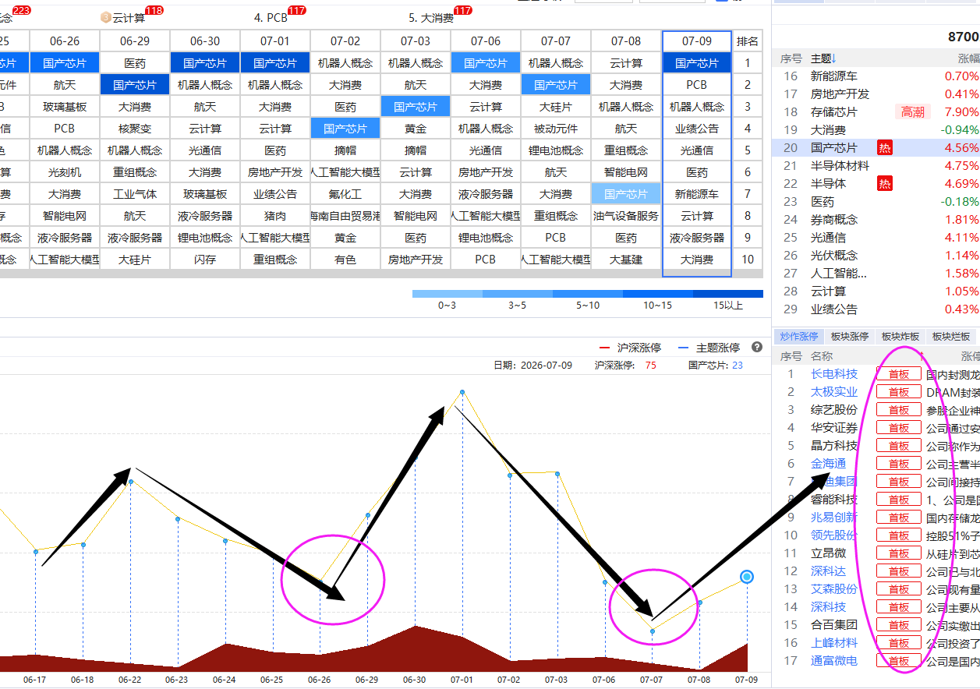
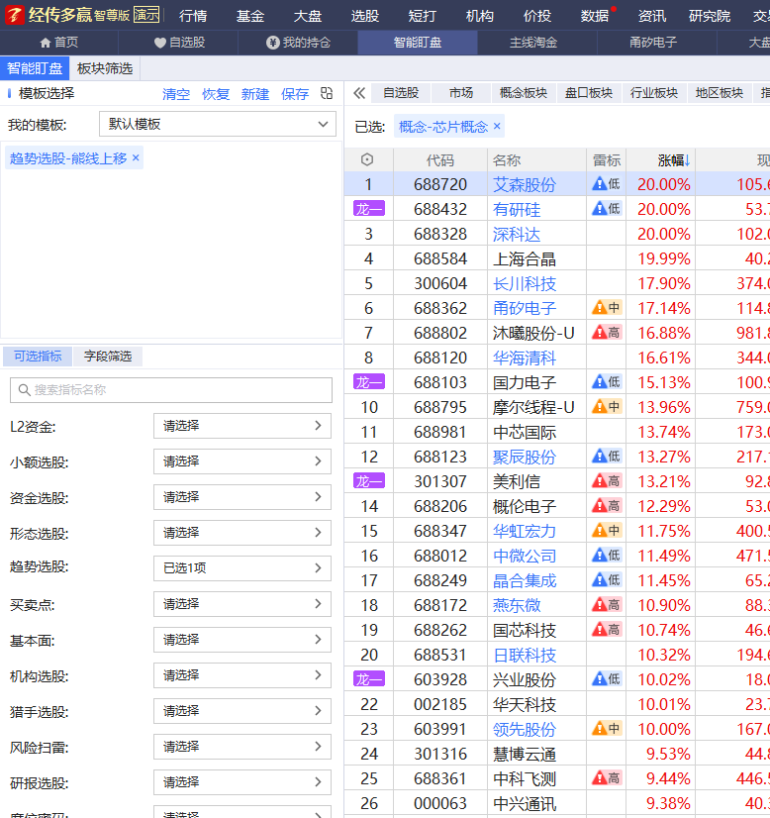
短期：观察修复反包的科技类
选股见下一页

Slide 10
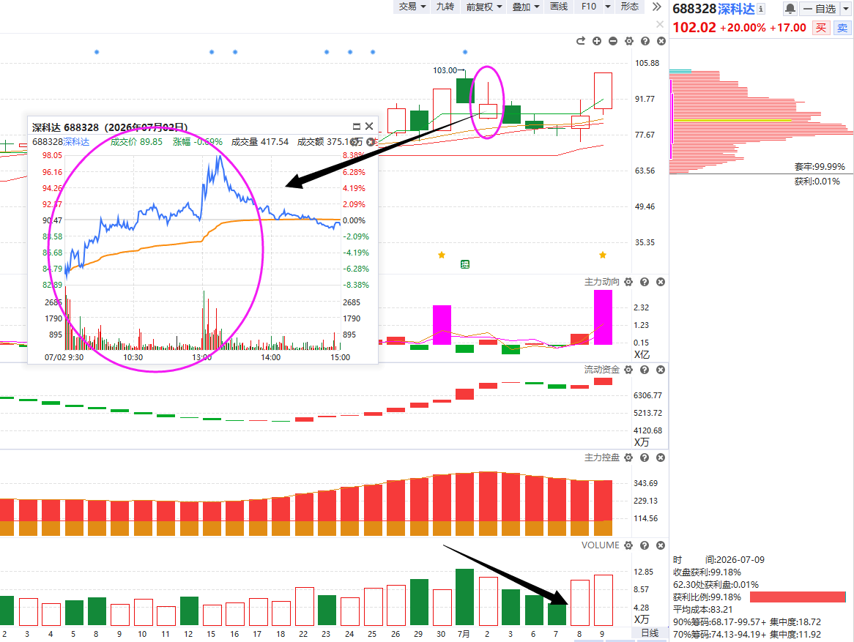
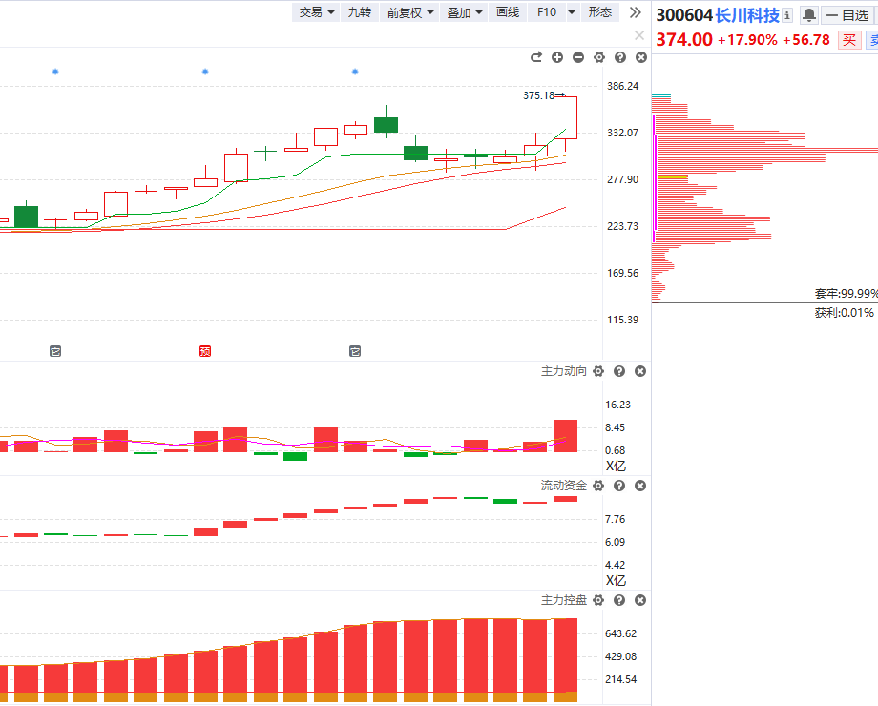
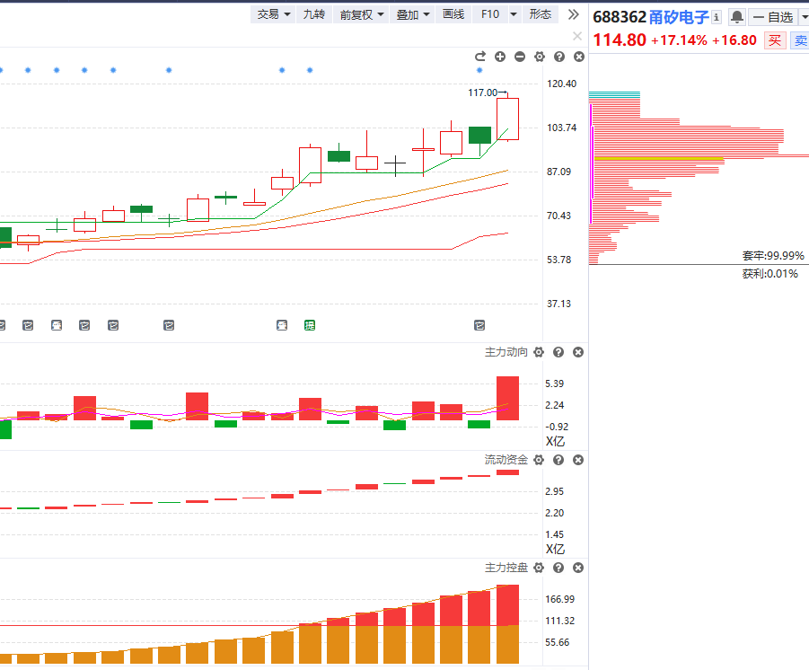
短期：观察修复反包的科技类
错杀后缩量下跌、
二次大单修复
一阳穿多线，
再次突破
资金共振，强者恒强

Slide 11

附：个股走强走弱的区别

Slide 12

选股王专属服务群
为了针对性帮助大家深度掌握选股王的功能，我特别为选股王用户创建了【选股王服务群】!
群名：罗雪奎【选股王服务群】
入群条件：成为选股王满6个月且在期即可进群
（每个用户仅可根据自身版本进入1个服务群）
群服务内容：我会常驻群里和大家面对面交流，持续给大家讲对应版本相关的使用和内容，也会给群内朋友们提供日常群服务（注：社群不设立周复盘、不设立专属课）
注意事项
1、本群为产品交流、学习互动平台，希望所有群成员共同维护良好的交流环境；
2、群内杜绝私聊、拉人建群、负能量传递、推荐股票、指导操作等扰乱群秩序的行为，经发现且仍不作调整的成员，群主将采取移出群聊的措施；
3、工作人员发布的所有信息及观点均来源于公开信息及经传软件信号显示，仅供参考，不构成最终投资依据，软件作为辅助参考工具，无法承诺收益，投资者应正视市场风险，自主作出投资决策并自行承担投资风险。投资有风险，入市须谨慎！
扫描二维码即可入群

Slide 13






附：上涨的承压信号
2.量价（捕捞季节）背离
1.上引线、阴包阳
3.周线死叉，日线回档易破位
4.上涨资金翻绿
5.墓碑量信号
6.买单减少，大卖单出现（L2)

Slide 14

十一月行情展望

Slide 15



让投资遇见美好
我司所有工作人员均不允许推荐股票、不允许承诺收益、不允许代客理财、不允许合作分成、不允许私下收款，如您发现有任何违规行为，请立即拨打400-9088-988向我们举报！
风险提示：所有信息及观点均来源于公开信息及经传软件信号显示，仅供参考，不构成最终投资依据，软件作为辅助参考工具，无法承诺收益，投资者应正视市场风险，自主作出投资决策并自行承担投资风险。投资有风险，入市须谨慎！

Slide 16

让投资遇见美好
我司所有工作人员均不允许推荐股票、不允许承诺收益、不允许代客理财、不允许合作分成、不允许私下收款，如您发现有任何违规行为，请立即拨打400-9088-988向我们举报！
风险提示：所有信息及观点均来源于公开信息及经传软件信号显示，仅供参考，不构成最终投资依据，软件作为辅助参考工具，无法承诺收益，投资者应正视市场风险，自主作出投资决策并自行承担投资风险。投资有风险，入市须谨慎！

Slide 17
让投资遇见美好
我司所有工作人员均不允许推荐股票、不允许承诺收益、不允许代客理财、不允许合作分成、不允许私下收款，如您发现有任何违规行为，请立即拨打400-9088-988向我们举报！
风险提示：所有信息及观点均来源于公开信息及经传软件信号显示，仅供参考，不构成最终投资依据，软件作为辅助参考工具，无法承诺收益，投资者应正视市场风险，自主作出投资决策并自行承担投资风险。投资有风险，入市须谨慎！

